Slide 1


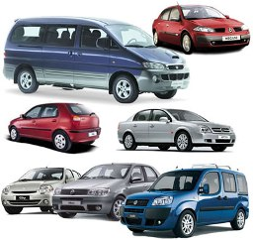


Ümit ŞENOĞLU
İdari ve Mali İşler Daire Başkanlığı

Slide 2


Slide 3
Sayım işlemleri;
- Taşınır Kayıt Yetkilisi değişimlerinde,
- Harcama yetkilisinin gerekli gördüğü durum ve zamanlarda,
- Yılsonunda yapılır.

Slide 4
Taşınır sayımları, harcama yetkilisince, kendisinin veya görevlendireceği bir kişinin başkanlığında taşınır kayıt yetkilisinin de katılımıyla, en az üç kişiden oluşturulan sayım kurulu tarafından yapılır.

Slide 5
TAŞINIR KAYIT YETKİLİSİ DEĞİŞTİĞİNDE;
Harcama birimi bazında Taşınır Kayıt Yetkilisince kayıtları tutulan her bir ambar için “Taşınır Raporlar” menüsünden taşınırların bulunduğu ilgili ambar için “Ambar Sayımı Listesi” alınır. Ambar Sayım Listesi sistemdeki kayıtlarımıza göre son düzey detayına göre kayıtları listeler.

Slide 6
Ambar Sayım Listesi dökümü alındıktan sonra Sayım Kurulunca fiili sayıma başlanılır. Fiili sayım sonuçları Ambar Sayım Listesinin “Ambarda Bulunan Miktar” sütununa elle (kalem ile) yazılarak fiili durum ile kaydi durum arasındaki durum tespit edilir.
Ambar sayım işlemleri tamamlandıktan sonra oda, büro, bölüm, geçit, salon, atölye, garaj ve servis gibi ortak kullanım alanlarında bulunan taşınırlar Dayanıklı Taşınır Listeleri ve bunların verilme sırasında düzenlenen Taşınır Teslim Fişleri esas alınarak sayılır ve sayım sonuçları Sayım Tutanağında gösterilir. Kullanım amacıyla kişilere teslim edilmiş olan taşınırlar için, sayım yapılmaksızın Sayım Tutanağının "Kayıtlara Göre Kişilere Verilen Miktar" sütunundaki bilgiler dikkate alınır.

Slide 7
Sayım işlemleri harcama biriminde her bir ambar için ayrı ayrı yapılır.
Fiili sayım sonuçlarının aynısının sisteme aktarılması gerekir. Bunun için Sayım ve Yılsonu İşlemleri menüsünden “Sayım Tutanağı Oluştur” seçeneği kullanılarak fiili sayım sonuçlarının girişi yapılmalıdır.

Slide 8
SAYIM TUTANAĞI OLUŞTURMA
Fiilen sayılan miktarlar Sayım Tutanağının "Sayım Ambar Miktarı" sütununa kaydedilir.

Slide 9
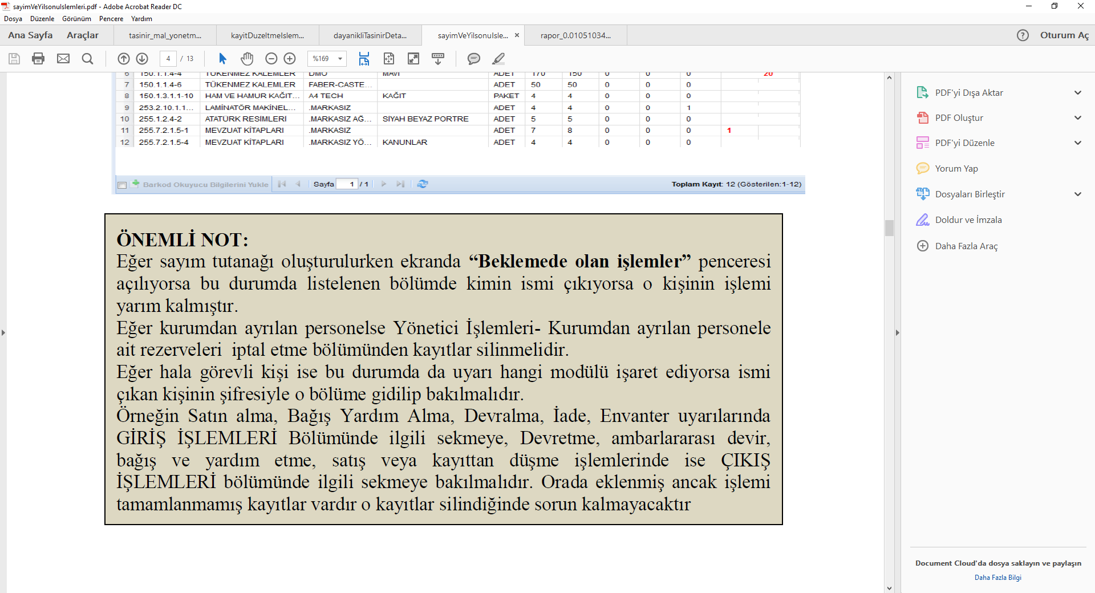

Slide 10
Girilen fiili sayımlara göre sistem otomatik olarak kırmızı renkli “Fazla Miktar” veya “Noksan Miktar” bilgilerini yazmaktadır. Bu kısma manuel giriş yapılamaz.
Sırasıyla “Kaydet” ve “Sayım Tutanağını Sonlandır” butonlarına basıldığında Sistem sayım sonucuna göre sayım noksanı veya sayım fazlası olması durumunda ilgili alana sizleri yönlendirecektir.

Slide 11
NOT: Sayım işlemleri sırasında ambarda veya ortak alanda kayıtlarımızda olmayan bir taşınırın bulunması halinde ( daha önce hiç kaydı yapılmayan ) “Yeni Malzeme Ekle” butonuna basarak tanımlı malzemeler listesinden bulunulan malzemeyi listemize ekleyebiliriz. Eğer bulunulan malzeme daha önce hiç tanımlanmadıysa aynı pencerede bulunulan Yeni Malzeme Tanımla butonu ile tanımlama yapılır, ardından malzeme listesine eklenir. Bu şekilde yapılacak bir işlem ile ilgili taşınırın Sayım Tutanağında yer alması sağlanır. Bu taşınıra ait fiyat vb. bilgilerin girişi sayım fazlası sonrası oluşacak TİF oluşturma sırasında olacaktır. Ayrıca Sisteme eklenen bu mallar üzerine tıklandıktan sonra “Sayım Tutanağı Detay Sil” alanından tekrar silinebilecektir.

Slide 13

Sayım işlemi herhangi bir sebepten kullanıcı tarafından kesilerek daha sonra yapılmak üzere sisteme girildiğinde ambar fazla ve noksan taşınırlarının yeniden girilmesinin önlenmesi amacıyla “Kaydet” butonuna basınız. Bu durumda sayıma ait fazla ve noksan sütunlarındaki kayıtlar sistemden silinmeyecek ve sayıma kalınan yerden devam edilmesi mümkün olacaktır. Ancak; Ancak kaydet butonuna basılması durumunda daha sonra “Sayım Tutanağını Sonlandır” butonuna basarak işlemi sonuçlandırmadığımız hallerde sistem sayım işlemi devam ettiğinden ilgili ambarı rezerve edecek ve ambara herhangi bir giriş ve çıkış işlemine izin vermeyecektir. Bu nedenle kullanıcı tarafından “İptal” butonuna basılarak ambar giriş ve çıkış işlemlerinin yapılabilir hale getirilebilir.

Slide 14
SAYIM NOKSANI VEYA FAZLASI OLUŞMASI DURUMLARINDA YAPILACAK İŞLEMLER;
Sayım kurulunca, taşınırların fiili miktarlarının kayıtlı miktarlardan eksik oluğunun tespit edilmesi halinde Kayıttan Düşme Teklif ve Onay Tutanağı ile buna bağlı oluşacak olan Sayım Noksanı Taşınır İşlem Fişi; fazla olduğunun tespit edilmesi halinde ise Sayım Fazlası Taşınır İşlem Fişi düzenlettirilerek, defter kayıtlarının sayım sonuçlarıyla uygunluğu sağlanır. Bu nedenle Sistem önce sayım fazlası olarak belirlenen mallara ait bilgileri ekrana getirir.

Slide 15
Sayım Noksanı
Sayım tutanağı oluşturma ekranında fiili sayım mevcudu kaydi sayım mevcudundan düşükse bu durumda Sayım noksanı meydana gelmiştir. Sayım noksanı olması durumunda sistem otomatik olarak sayım noksanı sayfasına yönlendirecektir.
Siciller seçildikten ve kayıttan düşme nedeni belirlendikten sonra yapılacak işlem “KDTO Oluştur” butonuna basılmalıdır.

Slide 16
Butona basıldığında aşağıdaki pencere açılır ve Kayıttan Düşme Sonucunda Yapılacak İşlem bilgisinin girilmesi istenir.
Açılan pencerede uygun seçenek işaretlendikten sonra “KDTO Oluştur” butonuna basılır.

Slide 17
Kayıttan düşme teklif onay tutanağı oluşturulduktan sonra ya sayım noksanı sayfasındaki “TİF Oluştur” butonuna basılarak ya da Kayıttan Düşme Teklif Onay Tutanakları bölümünden “TİF Oluştur” butonuna basılarak Onaylı TİF oluşturulur.
“TİF Oluştur” butonuna basıldığında Onaylı Sayım Noksanı TİFi oluşur.

Slide 18
Sayım Fazlası
Sayım fazlası oluşması durumunda “Sayım ve Yılsonu İşlemleri”>”Sayım Fazlası” bölümüne tıklanır.
Açılan sayfada yıl bilgisi ve ambar adı seçilir.
150 grup taşınırlar için birim fiyatlar sistemde otomatik olarak gelecektir. (Tüketim malzemelerinin girişinde son fiyatlar gelecektir). Taşınıra ait bu fiyat ilgili alan üzerine gelerek düzeltebilmekte ve farklı bir fiyat girilebilmektedir.

Slide 19
Birim fiyatların girişi yapıldıktan sonra “TİF Oluştur” butonuna basılır.
Butona basıldıktan sonra oluşan TİF/TİFlerin Onaylı oluşacağını belirten uyarı penceresi açılır.
Açılan pencerede “Evet” butonuna basılarak onaylı TİF oluşturulur.

Slide 20
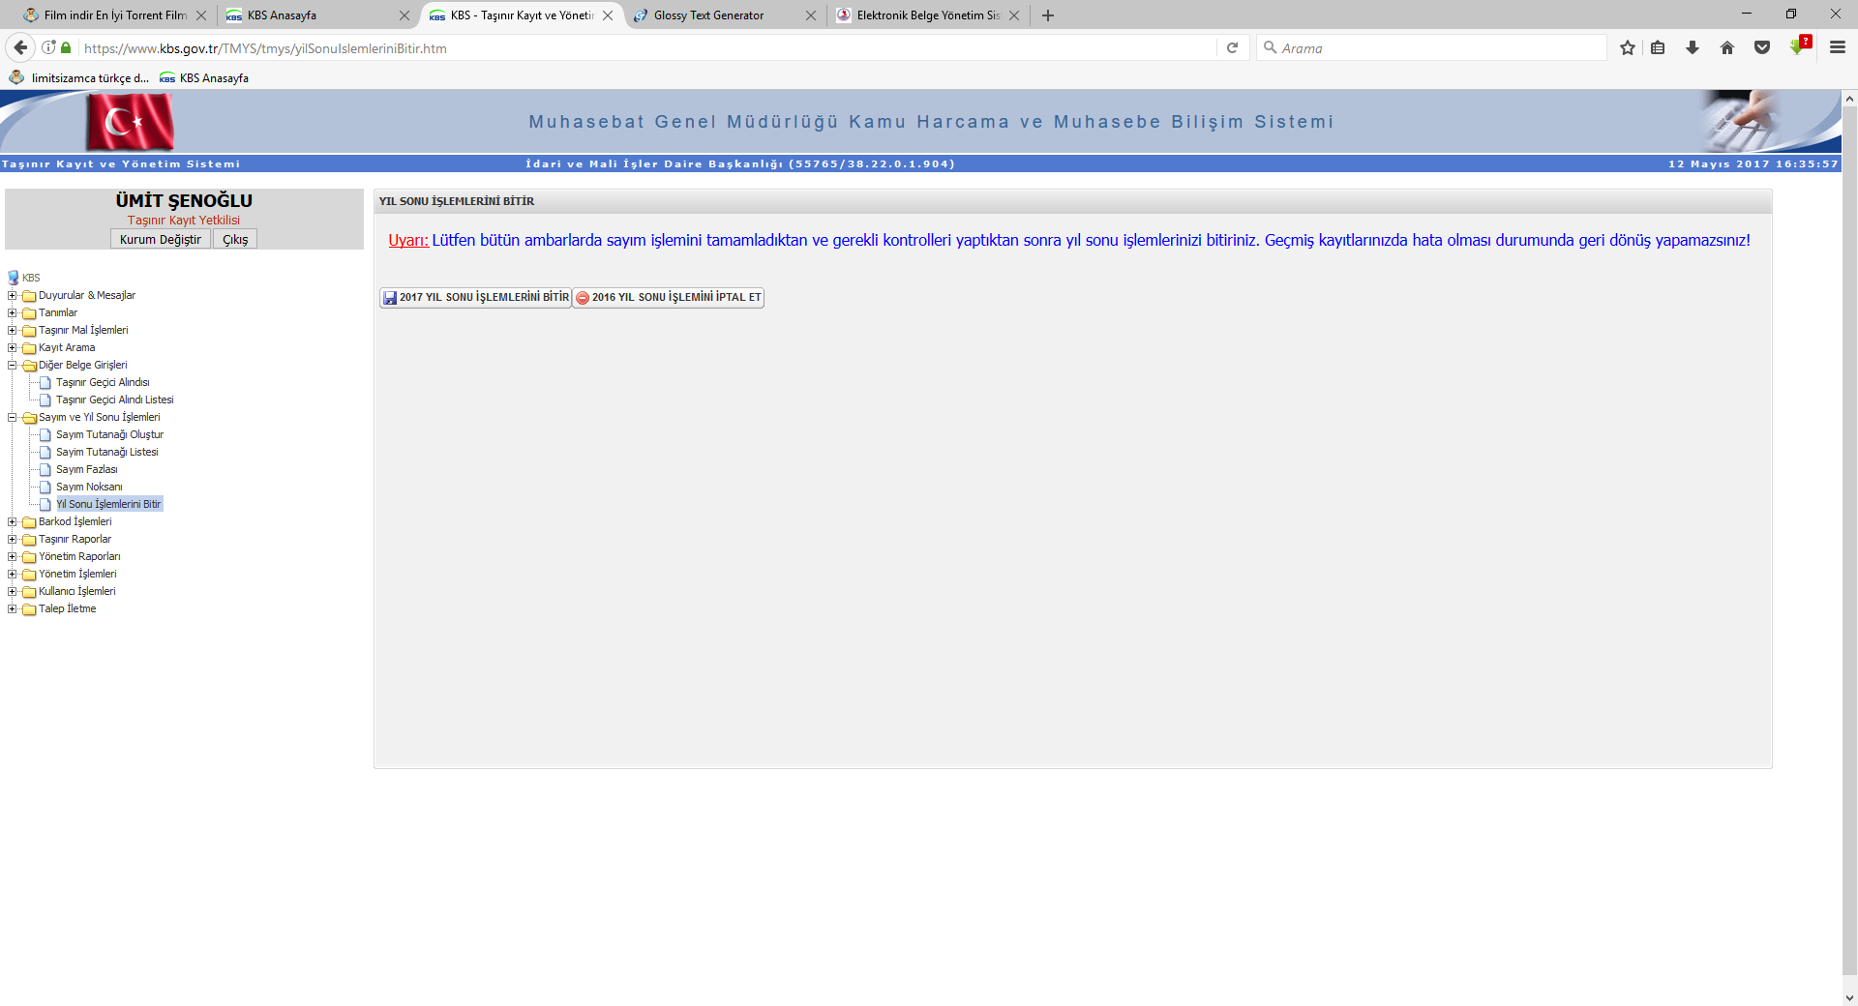
Yılsonu İşlemlerini Bitirme
Her ambar için yapılacak olan bu işlemler sonrası “YILSONU İŞLEMLERİNİ BİTİR” butonuna basarak ilgili yıl seçilir ve yıla ait tüm işlemler bitirilerek Harcama Birimi Yönetim Hesabının verilebilmesi için Sistemden harcama birimi yönetim hesabı cetvelleri ve sayım döküm cetvelleri alınır.
“YIL SONU İŞLEMLERİNİ BİTİR” butonuna basıldığında sistem “İşlem başarıyla tamamlandı” uyarısı verecektir. Eğer hatalı işlem varsa ve geçilen yılda yapılan hiçbir işlem yoksa “YIL SONU İŞLEMLERİNİ İPTAL ET” butonuna basılarak iptal işlemi gerçekleştirilebilmektedir.

Slide 21
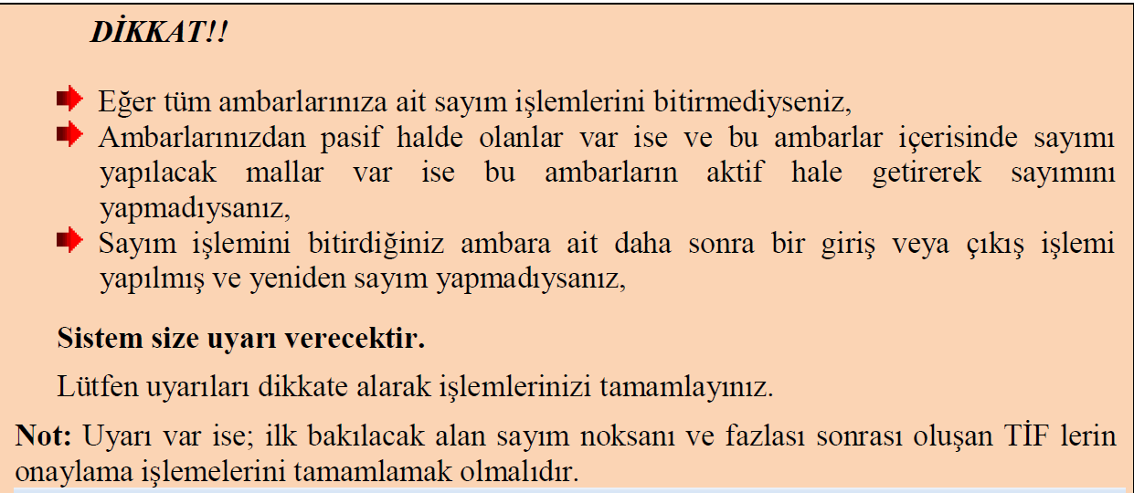

Slide 22
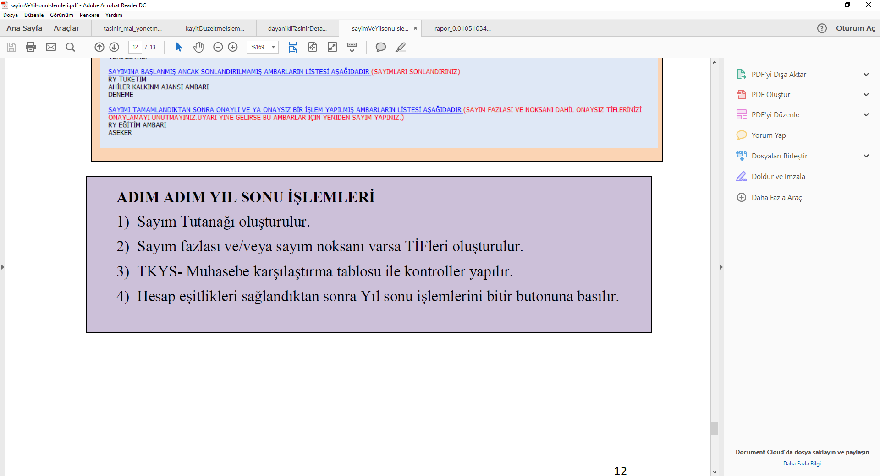

Slide 23
